Slide 1
Melhoria da Qualidade da Atenção do Programa de Diabetes e Hipertensão na Unidade Básica de Saúde Santa Terezinha Município de Garibaldi - RS
Universidade Aberta do SUS- UNASUS
Universidade Federal de Pelotas
Especialização em Saúde da Família
Mohamed Abau
Orientadora: Maria Auxiliadora Soares
Pelotas - 2015

Slide 2
Introdução
A diabetes junto com a hipertensão é responsável pela primeira causa de hospitalização e morbi-mortalidade no país;
Representa 62,1% dos diagnósticos primários em usuários com insuficiência renal crônica submetidos à diálise
(Ministério da Saúde, 2013)

Slide 3
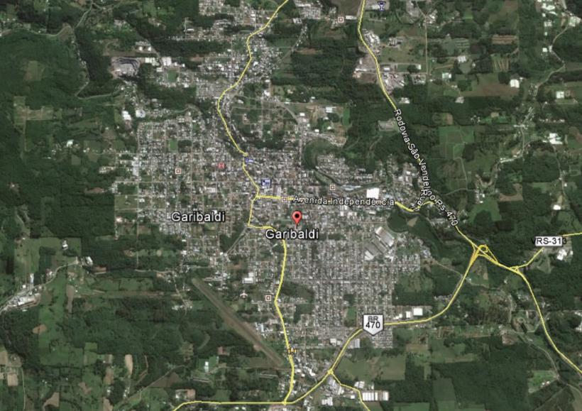
Município de Garibaldi
Está localizado na região serrana do Rio Grande do Sul e tem cerca de 32 mil habitantes;
Possui 08 UBS tradicionais, 01 ESF, 01 PAM, um Posto de Atendimento Central e um Hospital;
Mapa de Garibaldi via Satélite
Marco de Garibaldi

Slide 4
Município de Garibaldi
Maria Fumaça
A população é formada por imigrantes italianos e gaúchos apaixonados por comida e na sua maioria encontram-se com alto nível de colesterol, devido ao consumo de alimentos com alto teor de sal e gordura.

Slide 5
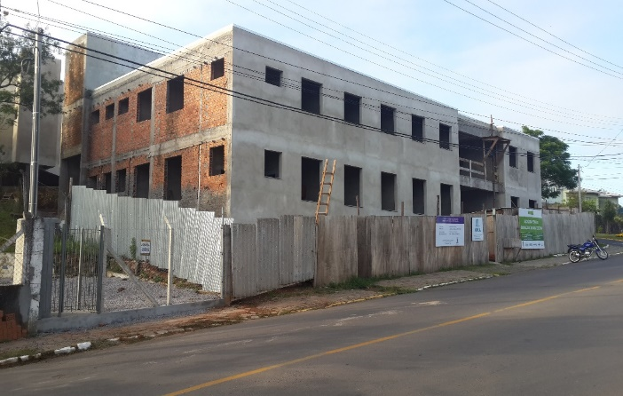
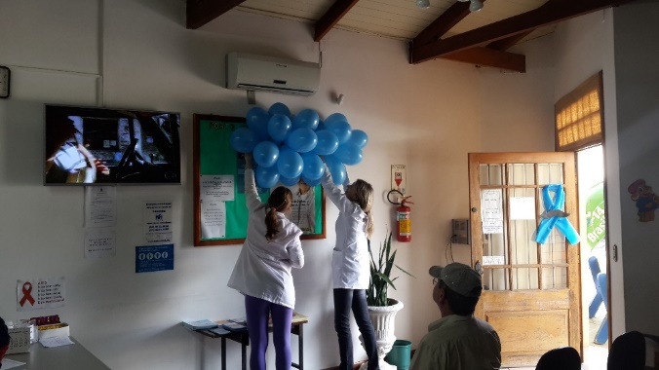
A UBS Santa Terezinha
Futura ESF - PAM
É formada por um médico, uma enfermeira, três técnicas de enfermagem, uma recepcionista e três fisioterapeutas;
Atendimento básico para 5 mil usuários;
Uma vez na semana há atendimento de pediatra, ginecologista e um clínico geral, que atendem somente um turno.
Equipe na UBS
Dia de Grupo

Slide 6
Ação Programática Antes da Intervenção
Não era realizada a classificação de risco cardio-vascular aos usuários;
Os profissionais não trabalham em equipe, ou seja, não havia distribuição das tarefas na equipe;
O número de diabéticos e hipertenso na região não era conhecido;
Ausência de dados estatísticos do atendimento ao hipertenso e diabético;

Slide 7
Ação Programática Antes da Intervenção
Não existia busca ativa aos pacientes faltosos;
Nenhum usuário era cadastrado na unidade;
As visitas domiciliares não eram regulares;
As reuniões de equipe aconteciam raramente.

Slide 8
Objetivo Geral da Intervenção
Melhoria da Qualidade da Atenção do Programa de Diabetes e Hipertensão na Unidade Básica de Saúde Santa Terezinha, Garibaldi - RS

Slide 9
Objetivos
Ampliar a cobertura a hipertensos e/ou diabéticos;
Melhorar a qualidade da atenção a hipertensos e/ou diabéticos;
Melhorar a adesão de hipertensos e/ou diabéticos ao programa;
Melhorar o registro das informações;
Mapear hipertensos e diabéticos de risco para doença cardiovascular;
Promover a saúde de hipertensos e diabéticos.

Slide 10
Logística
Acolhimento pela técnica de enfermagem e recepcionista;
Utilização da ficha espelho para registrar o atendimento prestado ao usuário hipertenso e/ou diabético;
Ficha espelho anexada ao prontuário do usuário;
Cadastrar o usuário na planilha de coleta de dados;

Slide 11
Logística
Monitorar o número de usuários, as orientações fornecidas, as consultas em atraso, exames laboratoriais e clínicos em atraso e consultas regulares nos últimos três meses;
Agendamentos e visita domiciliar nas sextas-feira;
Atendimento prioritário ao final de cada turno;

Slide 12
Logística
Retirada dos medicamentos na farmácia da unidade, no mesmo dia da consulta;
Atividade em grupo realizada mensalmente;
Reuniões de equipe mensais (monitoramento das ações, identificação dos faltosos e discussão de casos).

Slide 13
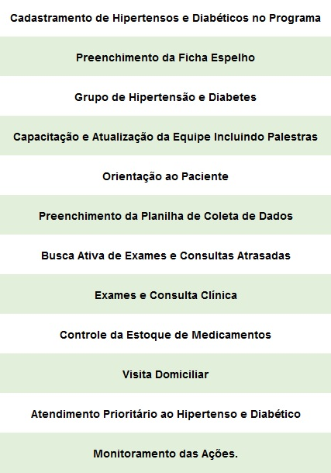
Ações Realizadas

Slide 14
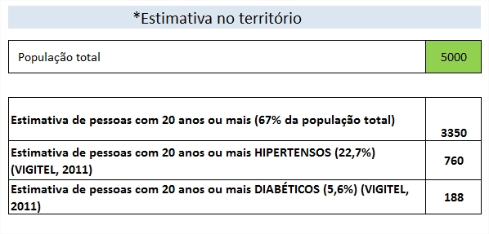
Resultados
Intervenção iniciada em setembro de 2014.

Slide 15
Resultados
Objetivo 01: Ampliar a cobertura a hipertensos e/ou diabéticos
Meta: Cadastrar 53% dos hipertensos da área no Programa da unidade de saúde
1º mês - 7,2% (55)
2º mês - 11,1% (84)
3º mês - 13,3% (101)
4º mês - 17,1% (130)
Cobertura dos hipertensos na UBS Santa Terezinha durante a intervenção

Slide 16
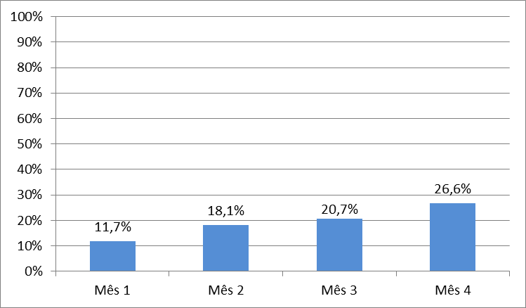
Resultados
Objetivo 01: Ampliar a cobertura a hipertensos e/ou diabéticos
Meta: Cadastrar 93% dos diabéticos da área no Programa da unidade de saúde
1º mês - 11,7% (22)
2º mês - 18,1% (34)
3º mês - 20,7% (39)
4º mês - 26,6% (50)
Cobertura dos diabéticos na UBS Santa Terezinha durante a intervenção

Slide 17
Resultados
Objetivo 02: Melhorar a qualidade da atenção a hipertensos e/ou diabéticos
Meta: Realizar exame clínico apropriado em 100% dos hipertensos e/ou diabéticos:
100% dos hipertensos nos 04 meses;
Para os diabéticos:
1º mês – 95,5% (21)
2º mês – 97,1% (33)
3º mês – 97,4% (38)
4º mês – 98% (49)
Proporção de diabéticos com os exames clínicos em dia na UBS Santa Terezinha, Garibaldi-RS

Slide 18
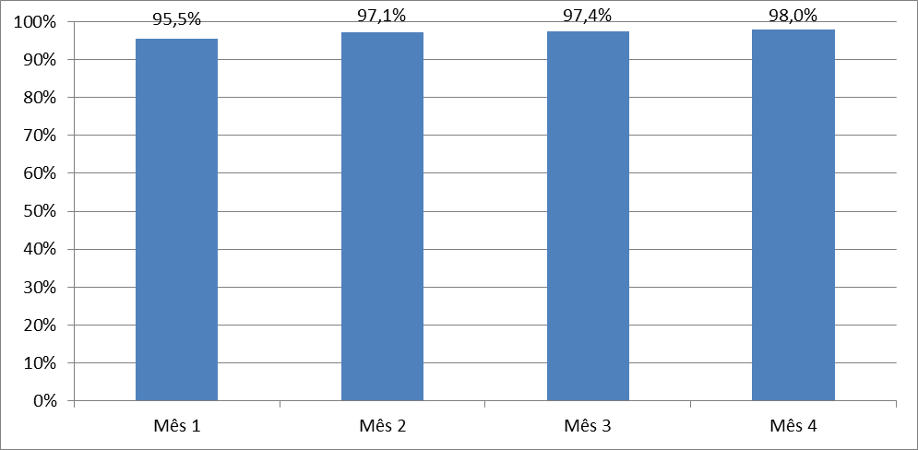
Resultados
Objetivo 02: Melhorar a qualidade da atenção a hipertensos e/ou diabéticos
Meta: Garantir a 100% dos hipertensos a realização de exames complementares em dia de acordo com o protocolo
100% dos hipertensos nos 04 meses;
Para os diabéticos:
1º mês – 95,5% (21)
2º mês – 97,1% (33)
3º mês – 97,4% (38)
4º mês – 98% (49)
Proporção de diabéticos com os exames complementaress em dia na UBS Santa Terezinha, Garibaldi-RS

Slide 19
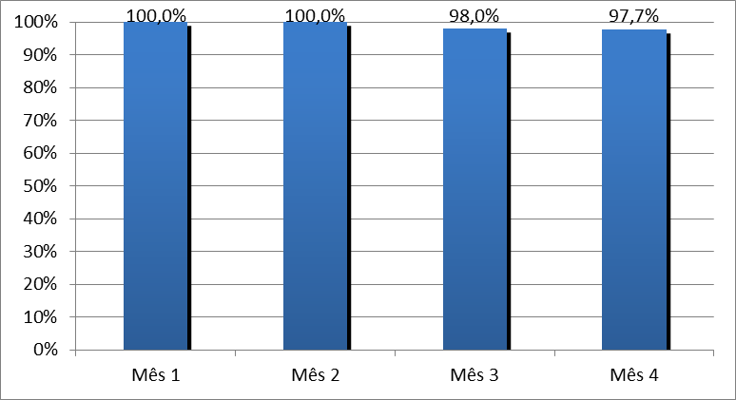
Resultados
Objetivo 02: Melhorar a qualidade da atenção a hipertensos e/ou diabéticos
Meta: Priorizar a prescrição de medicamentos da farmácia popular para 100% dos hipertensos cadastrados na unidade de saúde.
1º mês – 100% (55)
2º mês – 100% (84)
3º mês – 98% (99)
4º mês – 97,7% (126)
Proporção de hipertensos com prescrição de medicamentos da Farmácia Popular na UBS Santa Terezinha, Garibaldi-RS

Slide 20
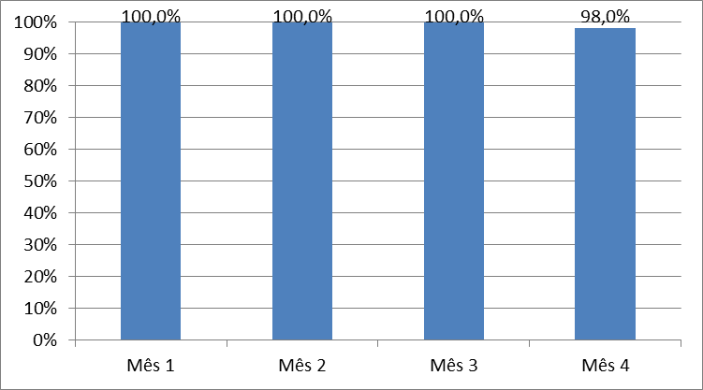
Resultados
Objetivo 02: Melhorar a qualidade da atenção a hipertensos e/ou diabéticos
Meta: Priorizar a prescrição de medicamentos da farmácia popular para 100% dos diabéticos cadastrados na unidade de saúde.
1º mês – 100% (22)
2º mês – 100% (34)
3º mês – 100% (39)
4º mês – 98% (49)
Proporção de diabéticos com prescrição de medicamentos da Farmácia Popular
na UBS Santa Terezinha, Garibaldi-RS

Slide 21
Resultados
Objetivo 3: Melhorar a adesão de hipertensos e/ou diabéticos ao programa
Meta: Buscar 100% dos hipertensos faltosos às consultas na unidade de saúde conforme a periodicidade recomendada.
Realizada busca para 100% dos hipertensos faltosos:
1º mês – 01 hipertenso
Meses subsequentes – 04 hipertensos

Slide 22
Resultados
Objetivo 3: Melhorar a adesão de hipertensos e/ou diabéticos ao programa
Meta: Buscar 100% dos diabéticos faltosos às consultas na unidade de saúde conforme a periodicidade recomendada.
1º mês – 01 faltoso (não realizou-se busca)
Meses subsequentes – 02 faltosos (realizada busca apenas para 01 usuário)

Slide 23
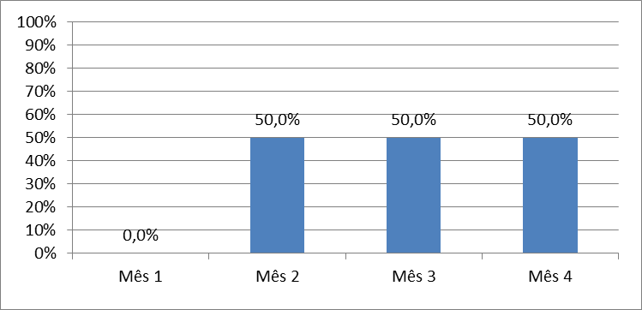
Resultados
Meta: Buscar 100% dos diabéticos faltosos às consultas na unidade de saúde conforme a periodicidade recomendada.
Proporção de diabéticos faltosos às consultas com busca ativa realizada pela equipe da UBS Santa Terezinha, Garibaldi-RS

Slide 24
Resultados
Objetivo 4: Melhorar o registro das informações
Meta: Manter ficha de acompanhamento de 100% dos hipertensos e/ou diabéticos cadastrados na unidade de saúde.
100% dos usuários com os registros realizados

Slide 25
Resultados
Objetivo 5: Mapear hipertensos e diabéticos de risco para doença cardiovascular
Meta: Realizar estratificação do risco cardiovascular em 100% dos hipertensos e/ou diabéticos cadastrados na unidade de saúde.
100% dos usuários com estratificação do risco realizado.

Slide 26
Resultados
Objetivo 6: Mapear hipertensos e diabéticos de risco para doença cardiovascular
Meta: Garantir orientação nutricional sobre alimentação saudável a 100% dos hipertensos e/ou diabéticos
100% dos usuários com orientação nutricional

Slide 27
Resultados
Objetivo 6: Mapear hipertensos e diabéticos de risco para doença cardiovascular
Meta: Garantir orientação em relação à prática regular de atividade física a 100% dos hipertensos e/ou diabéticos
100% dos usuários com orientação em relação à prática de atividade física

Slide 28
Resultados
Objetivo 6: Mapear hipertensos e diabéticos de risco para doença cardiovascular
Meta: Garantir orientação sobre higiene bucal a a 100% dos hipertensos e/ou diabéticos
100% dos usuários com orientação sobre higiene bucal

Slide 29
Discussão
A intervenção melhorou o atendimento aos usuários, qualificou os registros, melhorou os exames dos pés dos diabéticos e classificação de risco cardiovascular para hipertensos e diabéticos;
Todos foram cadastrados devidamente na unidade;
Atendimento prioritário nos dois turnos;
Capacitação e monitoramento da equipe;

Slide 30
Discussão
Visitas domiciliares periódicas;
Preenchimento da ficha-espelho e organização dos prontuários;
Maior e melhor atenção ao usuário;
Integração da equipe;
Busca ativa aos faltosos nas consultas;
Diálogo com o usuário durante as consultas;

Slide 31
Discussão
Com uma equipe mais integrada, pretendemos superar as dificuldades encontradas, como:
A alta demanda de outros usuários e consultas mistas;
A falta de ACS prejudica alcançar uma boa cobertura;
A falta de odontólogos para realizar a saúde bucal;
Melhor relação Secretaria de Saúde/UBS.

Slide 32
Reflexão Crítica Sobre o Processo de Aprendizagem
Discussão de temas sobre a Saúde da Família e SUS – Aprofundamento do conhecimento
Estímulo a análise crítica e a reflexão da prática a partir da teoria – Impacto positivo sobre a prática;
Organização do processo de trabalho da equipe

Slide 33
Reflexão crítica sobre o processo de aprendizagem
Prática Clínica, TQC e Casos interativos de extrema relevância para o estímulo do cursista na área médica;
Aumentar o cuidado com os usuários e diálogo;
Maior conhecimento do SUS;
Possibilidade inédita de realizar registros

Slide 34
Obrigado! Mohamed Gaber Abau Shwareb
Universidade Aberta do SUS- UNASUS
Universidade Federal de Pelotas
Especialização em Saúde da Família
Modalidade a Distância (EaD)
Turma 5

